Slide 1
Kinematika

Slide 2
Kinematika – Oblast mehanike koja se bavi proučavanjem kretanja tela ne uzimajući u obzir uzroke kretanja i osobine tela koja se kreću.
Kinematika translatornog kretanja
Ravnomerno pravolinijsko kretanje
Ravnomerno promenljivo pravolinijsko kretanje
Kinematika rotacionog kretanja
Ravnomerno kružno kretanje
Ravnomerno promenljivo kružno kretanje

Slide 3
Osnovni pojmovi
Posmatrano telo – telo čiji položaj treba odrediti.
Referentno telo – telo u odnosu na koje se određuje položaj posmatranog tela.
Referentni sistem – služi za precizno određivanje položaja tela u prostoru, a sastoji se od koordinatnog sistema i referentnog tela.
Jedan od najkorišćenijih koordinatnih sistema jeste pravougli Dekartov koordinatni sistem, i njega čine tri međusobno normalne ose koje se seku u jednoj tački O (koordinatni početak).
Koordinatni sistem se najčešće postavlja tako da se referentno telo nalazi u koordinatnom početku.

Slide 4
Ako su dimenzije tela dosta manje od dužine putanje po kojoj se telo kreće, onda se položaj i kretanje tela mogu predstaviti kao položaj i kretanje samo jedne njegove tačke, i takva tačka se naziva materijalna tačka.
Materijalna tačka – telo čija se veličina i oblik mogu zanemariti u odnosu na veličinu putanje po kojoj se to telo kreće.
Vektor položaja (radijus vektor) – koristi se za određivanje položaja materijalne tačke (tela).
Vektor položaja – vektor koji povezuje koordinatni početak referentnog sistema sa tačkom A, pri čemu se početna tačka radijus vektora nalazi u koordinatnom početku, a krajnja u tački A.
Napomena:
Vektor položaja, pored toga što zavisi od položaja tela u prostoru, zavisi i od referentnog sistema koji se koristi (tj. materijalna tačka u različitim referentnim sistemima ima različite radijus vektore).

Slide 6
Vektor pomeraja – razlika između radijus vektora krajnjeg položaja i radijus vektora početnog položaja materijalne tačke (tela) u prostoru, odnosno vektor pomeraja predstavlja promenu vektora položaja u vremenu.
Pomeraj - predstavlja najkraće rastojanje između početnog i krajnjeg položaja materijalne tačke, i ne zavisi od oblika putanje. Pomeraj je jednak intenzitetu vektora pomeraja.

Slide 7
Kretanje
Mehaničko kretanje – promena položaja tela u toku vremena u odnosu na referentno telo.
Referentno telo može da miruje ili da se i samo kreće.
Apsolutno kretanje - kretanje tela u odnosu na nepokretno telo.
Relativno kretanje - kretanje tela u odnosu na pokretno telo.
Putanja (trajektorija) – zamišljena linija koja predstavlja niz uzastopnih položaja koje telo zauzima u toku vremena.
Pređeni put (put) – dužina putanje koju telo pređe tokom kretanja. Merna jedinica za put je metar, a često se put izražava i u kilometrima.

Slide 8
Razlika pređenog puta i pomeraja materijalne tačke
s
2
1
$$\vec{∆r}$$

Slide 9
U zavisnosti od međusobnog odnosa putanja materijalnih tačaka jednog tela, kretanja tela mogu biti:
Translatorna (ako svaka tačka duž tela ne menja svoj pravac tokom kretanja i tada sve tačke tela imaju istu brzinu).
Obrtna ili rotaciona (kod kojih se tačke tela kreću u paralelnim ravnima po kružnicama čiji se centri nalaze na jednoj pravoj).
Prema obliku putanje kretanje može biti:
Pravolinijsko – putanja tela je prava linija.
Krivolinijsko – putanja tela nije prava linija.
Ravnomerno (uniformno) kretanje – brzina tela se tokom kretanja ne menja.
Neravnomerno kretanje – telo prelazi puteve različite dužine u jednakim vremenskim intervalima.
Napomena:
Ako se brzina menja na isti način tokom vremena kretanje je jednako promenljivo (ubrzano ili usporeno), inače je proizvoljno.

Slide 10
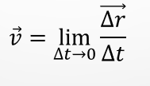
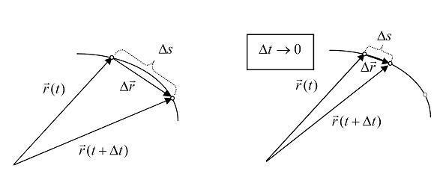
BRZINA
Srednja brzina jednaka je količniku ukupnog pređenog puta i vremenskog intervala za koji je telo prešlo taj put.
Trenutna brzina jednaka je srednjoj brzini u beskonačno malom vremenskom intervalu, odnosno jednaka je količniku vektora pomeraja i beskonačno malog vremenskog trenutka u kojem je taj pomeraj napravljen.

Slide 11
Pravac vektora trenutne brzine – tangenta na putanju u datoj tački.
Smer vektora trenutne brzine – određen smerom kretanja tela.
Intenzitet vektora trenutne brzine – jednak srednjoj brzini u beskonačno malom vremenskom intervalu.
Jedinica za srednju i trenutnu brzinu u SI sistemu jeste metar u sekundi, tj. m/s.

Slide 12
Zakon slaganja brzina
Brzina tela u referentnom sistemu S koji uslovno miruje jednaka je zbiru brzine pokretnog referentnog sistema S’ u odnosu na sistem S i brzine tela u pokretnom referentnom sistemu S’:
U slučaju da brzine imaju isti pravac i smer, važi:
U slučaju da brzine imaju isti pravac i suprotan smer, važi:

Slide 13
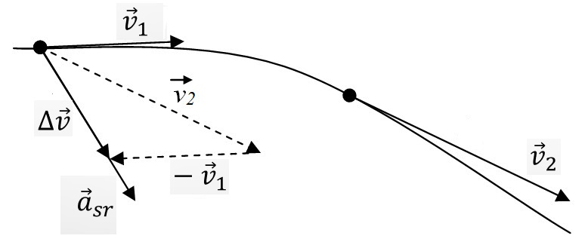
Ubrzanje
Tokom kretanja može doći do promene intenziteta, pravca ili smera trenutne brzine.
Ubrzanje – vektorska fizička veličina kojom se opisuje promena brzine.
Srednje ubrzanje – vektorska veličina i predstavlja količnik vektora promene brzine $∆\vec{v}$ i vremenskog intervala $∆t$ u kome se ta promena desila.
$${\vec{a}}_{sr}=\frac{∆\vec{v}}{∆t}=\frac{{\vec{v}}_{2}−{\vec{v}}_{1}}{t_{2}−t_{1}}$$
Vektor srednjeg ubrzanja ima pravac i
smer kao vektor promene brzine.

Slide 14
Trenutno ubrzanje – srednje ubrzanje u beskonačno malom vremenskom intervalu.
$$\vec{a}=\lim_{∆t→0}{\frac{∆\vec{v}}{∆t}}$$
Jedinica za srednje i trenutno ubrzanje u SI sistemu jeste metar u sekundi na kvadrat, tj. $\frac{m}{s^{2}}.$
Vektor trenutnog ubrzanja se može predstaviti kao zbir vektora normalnog ubrzanja i vektora tangencijalnog ubrzanja.
$\vec{a}={\vec{a}}_{n}+$ ${\vec{a}}_{t}$
Vektor normalnog ubrzanja – opisuje promenu brzine po pravcu.
Vektor tangencijalnog ubrzanja – opisuje promenu brzine po intenzitetu.

Slide 15
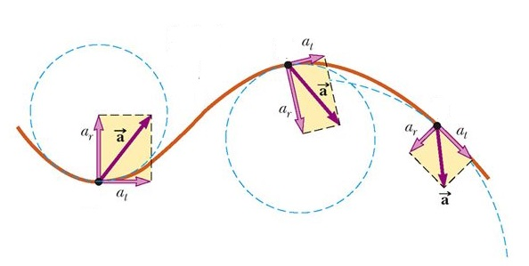

Slide 16
Normalno Ubrzanje Tangencijalno ubrzanje
Vektor normalnog ubrzanja – opisuje promenu pravca brzine, a njegov pravac je normalan na tangentu putanje i uvek je usmeren ka centru krivine.
U slučaju kretanja tela konstantnom brzinom po kružnici brzina se menja samo po pravcu, i tada je ukupno ubrzanje jednako normalnom ubrzanju, dok je tangencijalno ubrzanje jednako nuli.
Vektor tangencijalnog ubrzanja – opisuje promenu intenziteta brzine, i ima pravac tangente, a smer mu se poklapa sa smerom brzine ako ona raste, a smer mu je suprotan od smera brzine kada ona opada.
U slučaju da se telo kreće po pravoj liniji brzinom promenljivog intenziteta, tada je ukupno ubrzanje tela jednako tangencijalnom ubrzanju, dok je normalno ubrzanje jednako nuli.

Slide 17
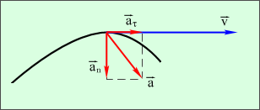
Vektori normalnog i tangencijalnog ubrzanja uvek su međusobno normalni, jer se pravac tangencijalnog ubrzanja poklapa sa tangentom, a pravac normalnog ubrzanja je normalan na tangentu.
Intenzitet ubrzanja se može odrediti korišćenjem Pitagorine teoreme:
$a=\sqrt{{a_{n}}^{2}+{a_{t}}^{2}}$.

